Slide 1

Block Cipher
Bahan kuliah IF4020 Kriptografi
(Bagian 2)
Oleh: Rinaldi Munir
Program Studi Informatika
Sekolah Teknik Elektro dan Informatika
Institut Teknologi Bandung
2024

Slide 2
Perancangan Cipher Blok
Desain sebuah cipher blok seharusnya memperhatikan konsep berikut:
Prinsip Confusion dan Diffusion dari Shannon.
Teknik substitusi dan permutasi
Cipher berulang (iterated cipher)
Pembangkitan kunci putaran
Ukuran blok dan kunci

Slide 3
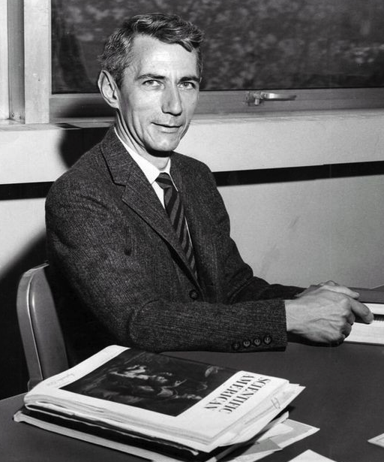
Prinsip Confusion dan Diffusion dari Shannon.
Sudah banyak cipher klasik yang telah berhasil dipecahkan karena hubungan statistik antara plainteks dan cipherteks berhasil diekspolitasi untuk mengkriptanalisis cipher.
Claude Shannon dalam makalah klasiknya tahun 1949, Communication theory of secrecy systems, memperkenalkan prinsip confusion dan diffusion untuk membuat serangan berbasis statistik menjadi lebih sulit dilakukan.
Dua prinsip tersebut, confusion dan diffusion, menjadi panduan dalam merancang algoritma kriptografi, baik cipher alir maupun cipher blok.

Slide 4
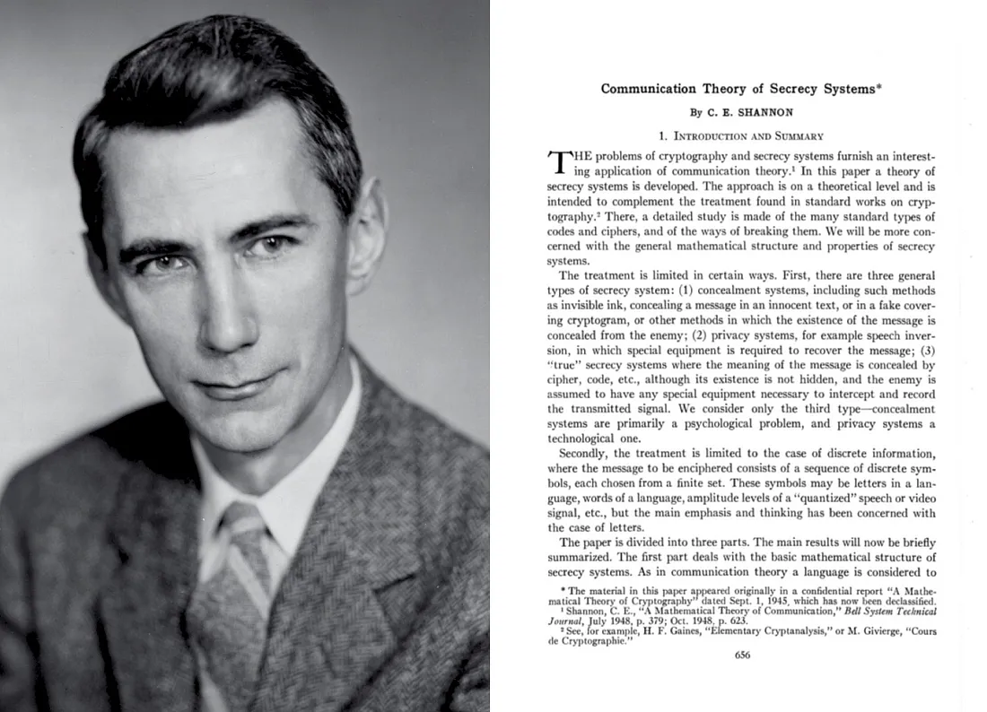

Slide 5
Confusion
Prinsip ini menyembunyikan hubungan statistik antara plainteks, cipherteks, dan kunci.
Prinsip confusion membuat kriptanalis frustasi untuk mencari pola-pola statistik yang muncul di dalam cipherteks.
One-Time Pad adalah contoh cipher klasik yang menerapkan confusing.
Efek confusion dapat direalisasikan dengan menggunakan teknik substitusi yang nirlanjar (non-linear), misalnya dengan cara lookup table.

Slide 6
Diffusion
Prinsip ini menyebarkan pengaruh satu bit plainteks atau kunci ke sebanyak mungkin bit-bit cipherteks.
Contoh: satu huruf plainteks mempengaruhi nilai banyak huruf cipherteks
Sebagai efek difusi, maka pengubahan kecil pada plainteks sebanyak satu atau dua bit menghasilkan perubahan pada bit-bit cipherteks yang tidak dapat diprediksi.
Misalkan mengenkripsi plainteks 1111111111111111 menghasilkan cipherteks 0110110000101001. Ubah satu bit, misalnya 1111111011111111, maka enkripsi 1111111011111111 tidak dapat diprediksi cipherteksnya seperti apa.
Diffusion dapat direalisasikan dengan menggunakan teknik permutasi atau transposisi secara berulang-ulang. Permutasi adalah mengacak susunan bit atau byte di dalam plainteks.

Slide 7
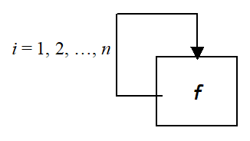
Cipher Berulang (Iterated Cipher)
Untuk menghasilkan cipher yang lebih kuat, maka dilakukan enciphering sejumlah kali (sejumlah putaran) .
Caranya adalah dengan melakukan berulang kali suatu fungsi transformasi f (disebut juga fungsi putaran atau round function) yang mengubah blok plainteks menjadi blok cipherteks.
Pada setiap putaran digunakan upa-kunci (subkey) atau kunci putaran (round key) yang kemudian digunakan pada proses enciphering plainteks.

Slide 8



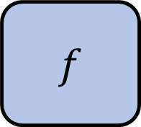








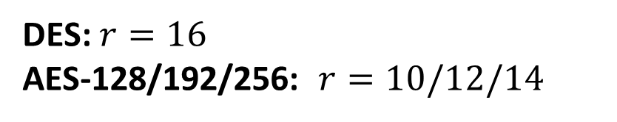


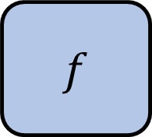

$$K$$
Sub-key generation
$$K_{1}$$
$$K_{2}$$
$$K_{3}$$
$$K_{r}$$
$$f$$
$$C_{1}$$
$$f$$
$$C_{2}$$
$$f$$
$$C_{3}$$
$$f$$
$$C_{r}$$
$$P$$
$$⋯$$
$$C$$
$f({P, K}_{i})$ dinamakan fungsi putaran, r adalah jumlah putaran
DES: $r=16$
AES-128/192/256: $r=10/12/14$
8

Slide 9
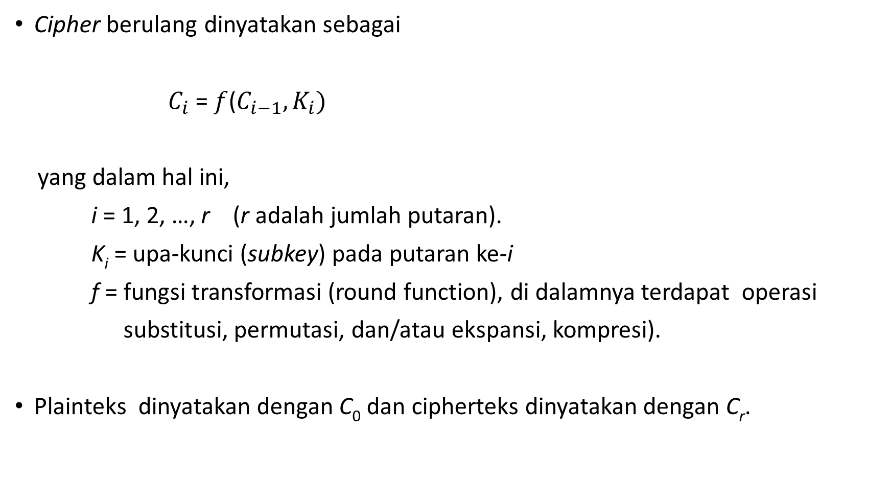
Cipher berulang dinyatakan sebagai
$C_{i}$ = $f$($C_{i−1},K_{i})$
yang dalam hal ini,
i = 1, 2, …, r (r adalah jumlah putaran).
K_{i} = upa-kunci (subkey) pada putaran ke-i
f = fungsi transformasi (round function), di dalamnya terdapat operasi
substitusi, permutasi, dan/atau ekspansi, kompresi).
Plainteks dinyatakan dengan C₀ dan cipherteks dinyatakan dengan C_{r}.

Slide 10
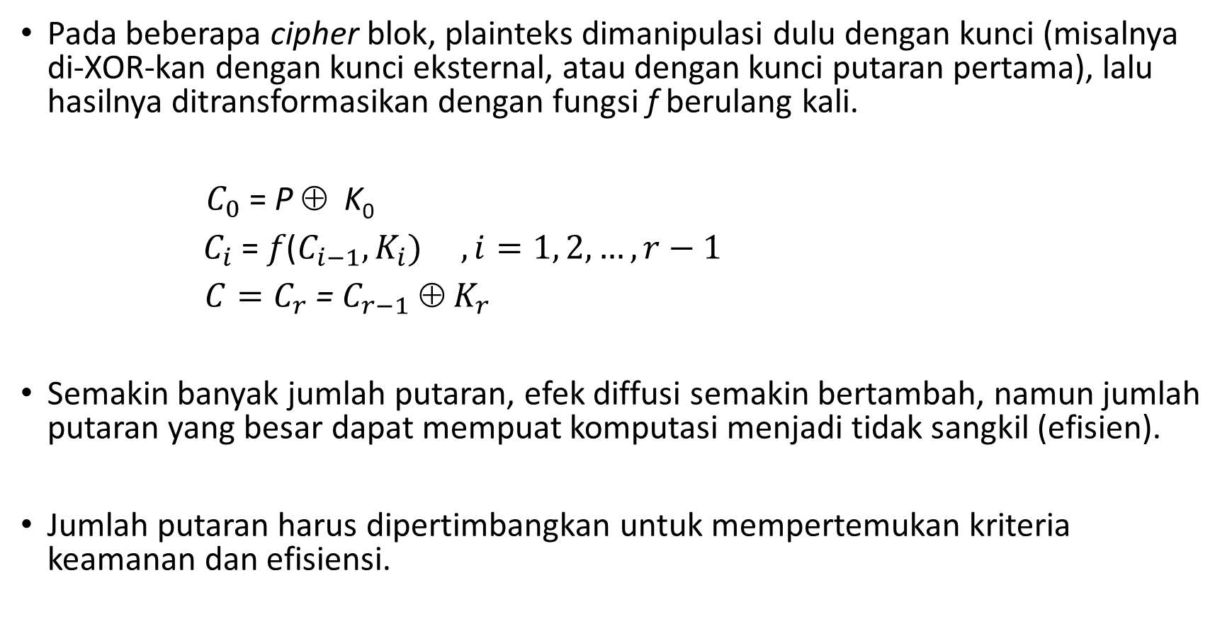
Pada beberapa cipher blok, plainteks dimanipulasi dulu dengan kunci (misalnya di-XOR-kan dengan kunci eksternal, atau dengan kunci putaran pertama), lalu hasilnya ditransformasikan dengan fungsi f berulang kali.
$C_{0}$ = P ⊕ K₀
$C_{i}$ = ${f\text{(}C_{i−1},K_{i}) }_{ } , i=1, 2, …, r−1$
${ C=C}_{r}$ = $C_{r−1}$ $ K_{r}$
Semakin banyak jumlah putaran, efek diffusi semakin bertambah, namun jumlah putaran yang besar dapat mempuat komputasi menjadi tidak sangkil (efisien).
Jumlah putaran harus dipertimbangkan untuk mempertemukan kriteria keamanan dan efisiensi.

Slide 11
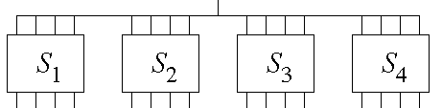
Teknik Substitusi
Operasi substitusi menerima input sejumlah bit (atau byte) berukuran m₁ lalu menghasilkan sejumlah bit berukuran m₂ (m₂ ≥ m₁)
Umumnya operasi substitusi direalisasikan menggunakan sejumlah kotak S (S-box).
Kotak-S adalah matriks yang berisi substitusi sederhana yang memetakan sejumlah bit berukuran m₁ menjadi sejumlah bit berukuran m₂ .

Slide 12
Kotak-S merupakan satu-satunya proses nirlanjar di dalam cipher, karena operasinya adalah look-up table.
Masukan dari operasi look-up table dijadikan sebagai indeks kotak-S, dan luarannya adalah entry di dalam kotak-S.
Kotak S yang menerima input m₁ bit dan menghasilkan output m₂ bit dinyatakan sebagai m₁ x m₂ S-box.
Nilai-nilai di dalam S-box dibangkitkan dari suatu perhitungan, jadi bukan dibangkitkan secara acak.

Slide 14
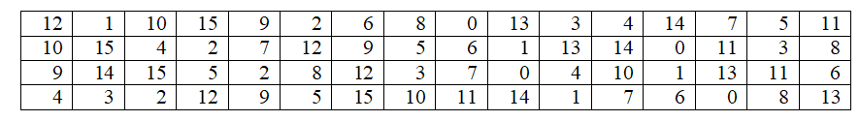
Misalkan 6-bit masukan adalah 110100
Nomor baris tabel = 10 (baris 2)
Nomor kolom tabel = 1010 (kolom 10)
Jadi, substitusi untuk 110100 adalah entry pada baris 2 dan kolom 10, yaitu 0100 (atau 4 desimal).
DES mempunyai 8 buah kotak-S

Slide 15
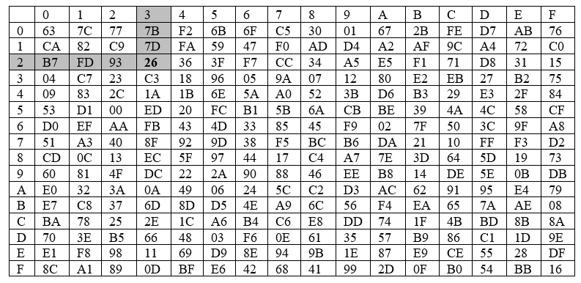
Di dalam AES kotak S hanya ada satu buah:
Input: 32
Output: 26
Cara substitusi;
Cari perpotongan baris 2
dengan kolom 3
- hasilnya adalah 26

Slide 16
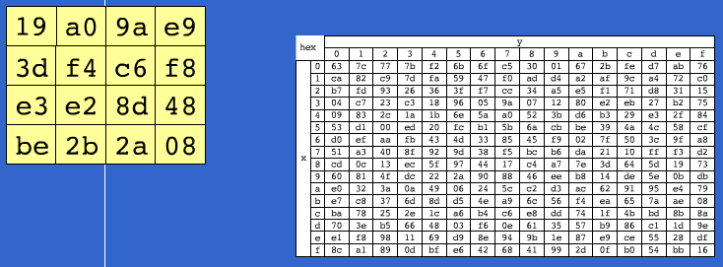
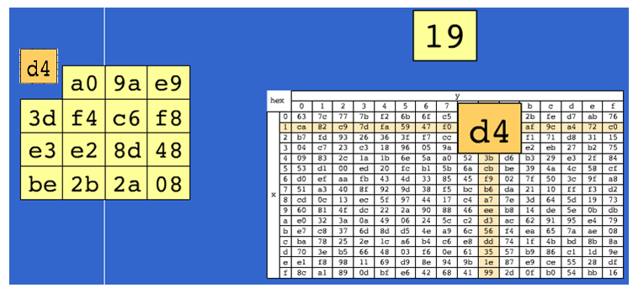

Slide 17
Teknik Permutasi
Permutasi adalah teknik untuk mengacak susunan bit di dalam sebuah blok bit menghasilkan susunan baru.
Pada gambar di atas, posisi bit-bit di dalam blok input 32-bit dipermutasi menjadi susunan baru.

Slide 18
Di dalam beberapa cipher blok, permutasi direalisasikan dengan menggunakan matriks permutasi yang dinamakan P-box. Entri di dalam P-box menyatakan bit dari posisi sebelumnya.
Contoh P-box di dalam DES:
Beberapa skema permutasi juga melakukan kompresi (mengurangi bit-bit input) atau ekspansi (memperbanyak bit-bit) pada operasi permutasi.
Artinya, bit ke 58 dari bit-bit input dipindahkan ke posisi pertama, bit ke-50 pada posisi kedua, dst

Slide 19
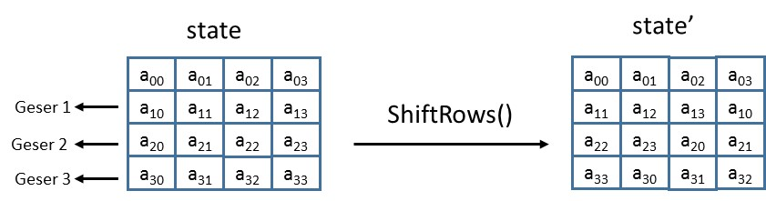
Sedangkan di dalam cipher blok yang lain, permutasi tidak menggunakan P-box, tetapi melakukan pergeseran bit ke kiri atau ke kanan sejauh k bit.
Pergeseraran bersifat siklik, yaitu bit yang paling ujung muncul pada ujung yag lain
Contoh pergeseran byte di dalam AES:

Slide 20
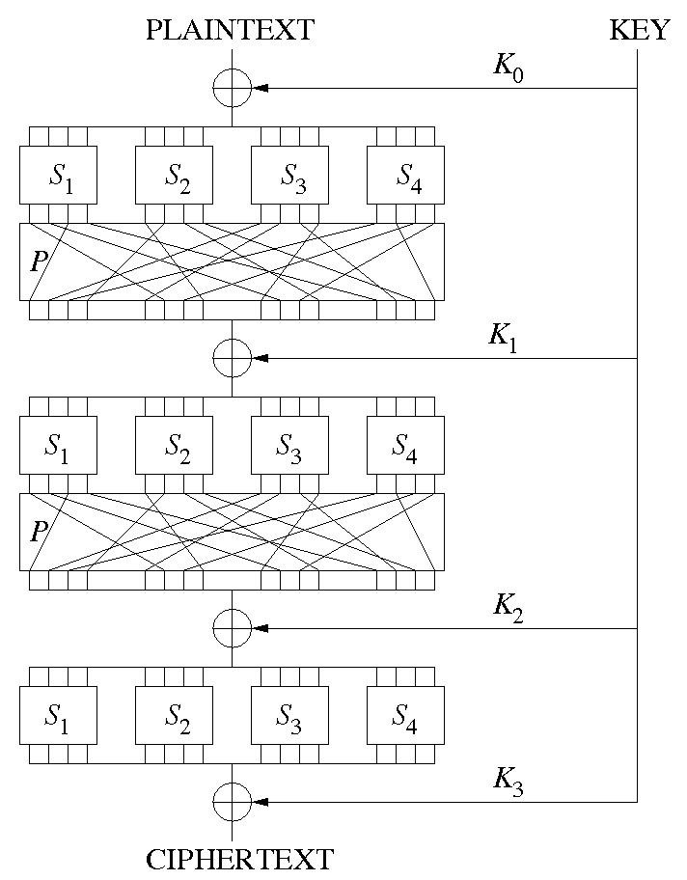
Di dalam beberapa cipher blok, operasi substitusi diikuti dengan permutasi, sehingga membentuk jaringan yang dinamakan jaringan substitusi-permutasi.
Operasi substitusi menghasilkan efek confusion, sedangkan operasi permutasi menghasilkan efek diffusion.
Operasi permutasi dan substitusi dilakukan pada setiap putaran. Setiap putaran menggunakan kunci putaran yang berbeda-beda.
https://commons.wikimedia.org/w/index.php?curid=6420152

Slide 21
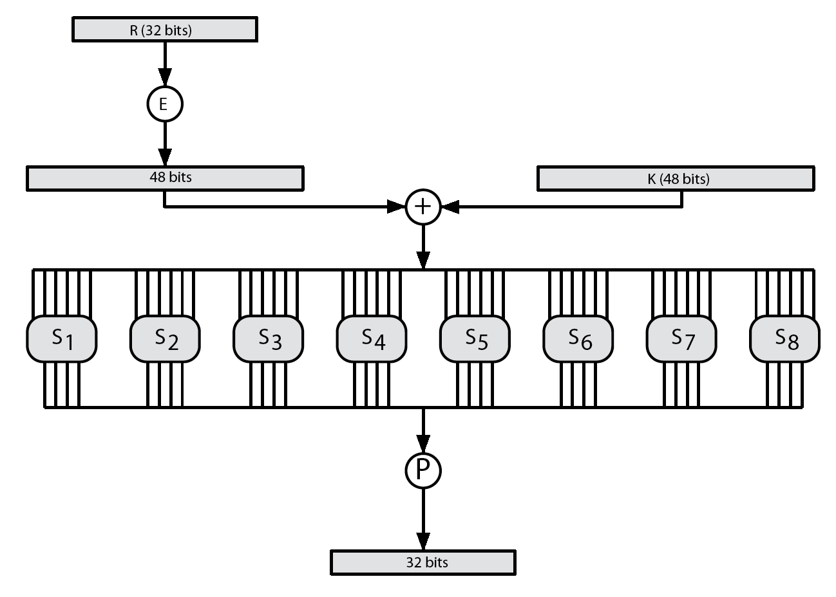
Jaringan substitusi-permutasi di dalam DES:

Slide 22
Pembangkitan kunci putaran
Setiap putaran di dalam iterated cipher menggunakan kunci internal (subkey) yang dinamakan kunci putaran (round key).
Kunci putaran dibangkitkan dari kunci eksternal yang diberikan oleh user melalui proses yang dinamakan key expansion atau key scheduling.
Di dalam key expansion dilakukan komputasi yang kompleks untuk menghasilkan sejumlah kunci putaran yang berbeda-beda.
Panjang kunci putaran tidak selalu sama dengan panjang kunci eksternal.

Slide 23
………. 64 bit
28 bit……..
………. 28 bit
………. 48 bit
Gambar pembangkitan kunci putaran di dalam DES

Slide 24
Ukuran blok dan kunci
Ukuran blok pesan (n) yang diproses selama enkripsi/dekripsi selalu tetap.
Contoh: DES (n = 64), AES (n = 128, 192, 256)
Makin besar ukuran blok mengarah ke efek diffusion yang lebih besar.
Ukuran kunci (m) bisa sama dengan ukuran blok atau berbeda dengan ukuran blok
Contoh: DES (m = 56), AES (m = 128, 192, 256)
Makin besar ukuran kunci mengarah ke efek confusion yang lebih besar dan lebih tahan terhadap serangan brute force.

Slide 25
Jaringan Feistel
Kecuali AES, beberapa cipher blok seperti DES, GOST, Feal, Lucifer, RC5, RC6, dan lain-lain menggunakan struktur enciphering pada setiap putaran yang dinamakan jaringan Feistel (Feistel Network).
Dalam hal ini, blok plainteks dibagi menjadi dua bagian, dan pada masing-masing bagian dilakukan proses transformasi menjadi upa-bagian pada putaran selanjutnya.
Struktur ini bersifat reversible, yaitu untuk melakukan dekripsi maka jaringan Feistel dieksekusi dari “bawah” ke “atas”.

Slide 26
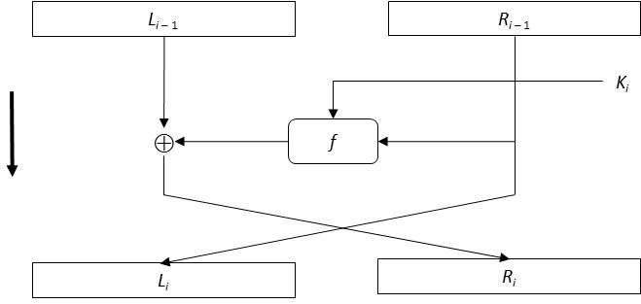
Contoh jaringan Feistel di dalam DES:
Ke putaran selanjutnya
Jaringan Feistel pada enkripsi putaran ke-i
L_{i} = R_{i – 1}
R_{i} = L_{i – 1} ⊕ f(R_{i – 1,} K_{i})

Slide 27
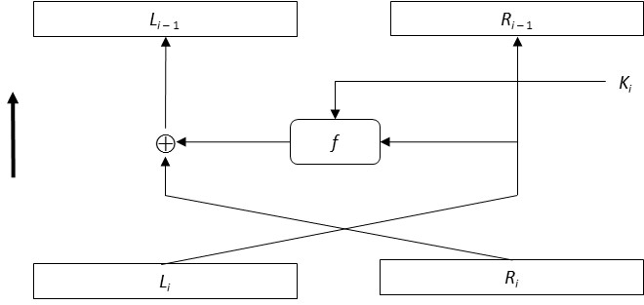
Untuk melakukan dekripsi, maka urutan komputasi di dalam Feistel dibalik (dari “bawah” ke “atas”), itulah sebabnya dinamakan reversible.
Ke putaran selanjutnya
Jaringan Feistel pada dekripsi putaran ke-i
R_{i – 1} = L_{i}
L_{i – 1} = R_{i} ⊕ f(R_{i – 1}, K_{i}) = R_{i} ⊕ f(L_{i}, K_{i})

Slide 28
Feistel Network
w bits
w bits
Encryption:
L₁=R₀ R₁= L₀ ⊕ f₁(R₀)
L₂=R₁ R₂= L₁ ⊕ f₂(R₁)
…
L_{i} =R_{i – 1} R_{i} =L_{i-1}⊕f_{i}(R_{i-1})
L₀
R₀
⊕
f₁
L₁
R₁
⊕
f₂
Decryption:
R_{i -1} = L_{i} L_{i -1} = R_{i} ⊕ f_{i}(L_{i}) … R₀ = L₁; L₀= R₁ ⊕f ₁(L₁)
L_{i-1}
R_{i-1}
⊕
f_{d}
R_{i}
L_{i}
Sumber: Cryptography CS 555

Slide 29
Sifat reversible ini membuat perancang cipher blok tidak perlu membuat algoritma baru untuk mendekripsi cipherteks menjadi plainteks.
Sifat reversible tidak bergantung pada fungsi f sehingga fungsi f dapat dibuat serumit mungkin.

Slide 30
Bersambung

